Slide 1
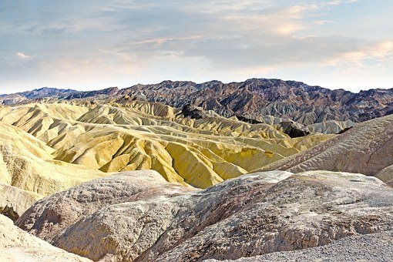
5-6 дәріс.
Қазақстан аумағындағы Орал-Моңғол қатпарлы белдеуі

Slide 2
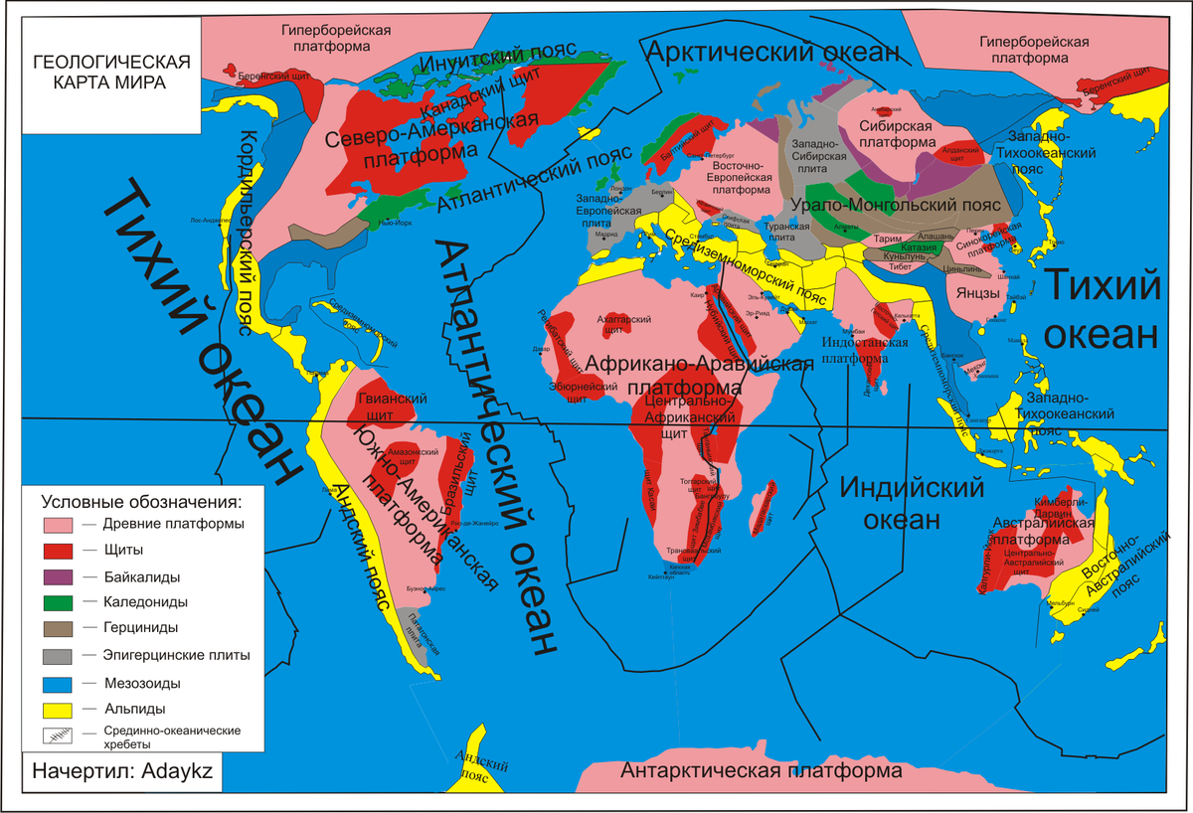

Slide 3
Платформа — геологияда қозғалмалығы біршама аз, жазық немесе үстірт тәрізді бедерлі, екі жікқабатты құрылымдық қабаттан – іргетастан және шөгінді тыстан тұратын жер қыртысының кең ауқымды атырабы. Іргетастың жасына қарай платформа екіге бөлінеді:
Кембрийге дейінгі кристалдық іргетасы бар ежелгі платформалар (кратондар). Осы типтегі платформалар континенттердің жалпы ауданының 40% құрайды.
Фанерозойлық іргетасы бар жас платформалар. Жас платформалар құрлықтардың шамамен 5% алып жатыр және ежелгі платформалар арасында немесе олардың шетінде орналасқан.
Қатпарлы белдеу – ежелгі платформаларды бір-бірінен немесе мұхиттан бөлетін планетарлық масштабтағы тектоникалық қатпарлы құрылым. Ол салыстырмалы түрде жоғары тектоникалық белсенділікпен, магмалық және шөгінді кешендердің пайда болуымен сипатталады. Қатпарлы белдеулердің ұзындығы мыңдаған шақырым, ені мың шақырымнан асады. Жер бетінде 5 негізгі қатпарлы белбеу бар:
Тынық мұхиты қатпарлы белдеуі;
Орал-Моңғол қатпарлы белдеуі;
Жерорта теңізі қатпарлы белдеуі (Альпі-Гималай).
Солтүстік Атлант қатпарлы белдеуі;
Арктика қатпарлы белдеуі.

Slide 4
Байкалидтер – Байкал қатпарлану дәуірінің нәтижесінде протерозойдың соңында-кембрийдің ортасында пайда болған қатпарлы жүйелер (Шығыс Еуропа (тиманидтер), Сібір (Солтүстік Таймыр, Енисей жотасы, Шығыс Саян, Байкал таулы аймақтары), Австралия (Росско-Деламерий белдеуі) платформалары, Африкада (катангидтер), Оңтүстік Америкада (бразилидтер)).
Каледонидтер – силурдың аяғы-девонның басында каледондық қатпарлану дәуірінде қалыптасқан қатпарлы жүйелер (Орталық Азияда Алтай-Саян қатпарлы облысы, Орталық Қазақстан, Солтүстік Тянь-Шань, Циляньшань).
Герцинидтер – бұл герцин қатпарлану дәуірінде пайда болған кеш палеозой дәуіріндегі қатпарлы құрылымдардың жалпы атауы (Орал-Моңғол белдеуінің көп бөлігі қалыптасқан).
Салаиридтер – Кембрий дәуірінің ортасы мен соңында магматизм мен тектоникалық қозғалыстардың нәтижесінде қалыптасқан қатпарлы жүйелер.
Эпигерцинді тақталар – жас тақталар (платформалар).
Мезозоидтер – мезозой дәуірінде пайда болған қатпарлы жүйелер (Маңғыстау).
Альпидтер – бұл альпілік қатпарлық дәуірінде (қатпарланудың ең жас дәуірі) қалыптасқан қатпарлы жүйелер.
Орта мұхиттық жоталар – барлық мұхиттардың орталық бөліктерінде орналасқан жоталар желісі. Жоталардың жалпы ұзындығы 70 мың км-ден асады.

Slide 5
Орал-Моңғол қатпарлы белдеуі
Ол Оралдың бойымен Жаңа Жерден оңтүстікке қарай созылады. Қазақстанға жетіп, шығысқа бұрылады, содан кейін Қытай, Моңғолия және Ресейдің Сахалин жеріне дейін созылады. Оның солтүстік-батыс бөлігі (солтүстіктен оңтүстікке қарай) Орал-Сібір белдеуі деп, ал оңтүстік — шығыс бөлігі (батыстан шығысқа қарай)-Орталық Азия белдеуі деп аталады. Белдеудің солтүстік бөлігі Солтүстік Атлант, шығысы Батыс Тынық мұхитымен, ортасы Жерорта теңізі белдеуімен байланысты. Орал-Моңғол белдеуі Сібір платформасымен шектеседі жіне оны Шығыс Еуропа, Тарим және Қытай-Корея платформаларынан бөледі.

Slide 6
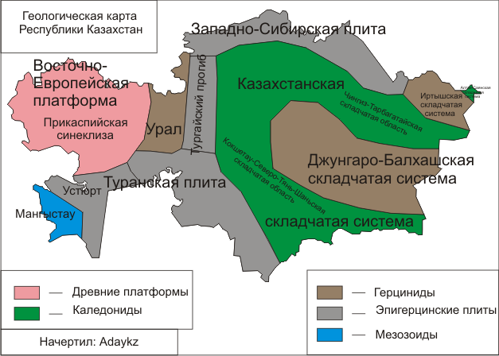
Орал-Моңғол белдеуінде келесі қатпарлану дәуірлері байқалады:
Байкалидтер – Байкал көлінің маңы, Тиман-Печора облысы, Солтүстік Таймыр, Енисей жотасы
Каледонидтер – Қазақстанның орталық бөлігі және Ертіс өзені
Герцинидтер – Жайық, Оңтүстік Тянь-Шань (Согдиана), Балқаш көлінен Солтүстік-Батыс Қытайға дейін
Салаиридтер —Алтай-Саян обл. шығыс бөлігі, Солт. Моңғолия
Эпигерцинді тақталар:
Батыс Сібір
Туран (Солт. және орт. бөлігі)
Таймыр (Солт. Сібір)

Slide 7
Көкшетау – Солтүстік Тянь-Шань қатпарлы жүйесі
Аталған облыстар ішінде екі бірдей каледондық жүйені кіріктіретін (енді біреуі – герциндік) Қазақ қатпарлы облысы түгелімен, ал каледондық Алтай–Саян қатпарлы облысының шағын ғана бөлігі Қазақстан ауқымына кіреді. Қазақ қатпарлы облысына қарасты каледондық қатпарлы жүйелер Көкшетау– Солтүстік Тянь-Шань және Шыңғыс–Тарбағатай қатпарлы жүйелері деп аталса, Алтай–Саян облысы ауқымында жалғыз ғана Холзун-Шу құрылымдық-формациялық белдемі дараланады.
Көкшетау – Солтүстік Тянь-Шань қатпарлы жүйесі Қазақстандағы ең ірі қатпарлы жүйе болып табылады. Бұл жүйе Қазақ қатпарлы облысының негізін құрайды, ал өзінің тұрақтану уақыты тұрғысынан ол каледондық жаралымдарға жатады.
Жүйе кең ауқымды, яғни республиканың солтүстігінен оңтүстігіне дейінгі аралықты түгелге жуық қамтиды. Көкшетау–Солтүстік Тянь-Шань қатпарлы жүйесінің ауқымына Үлкен және Кіші Қаратау жоталары түгелімен, сол сияқты Торғай ойысымы түгелге жуық кіреді.

Slide 8
Стратиграфиясы:
1) жүйе ауқымында негізінен протерозойлық, сирегірек архейлік метаморфтанған жаралымдардан құралған докембрийлік орталық массивтер мен жекелеген блоктар жиі ұшырасады;
2) жүйенің батыс және орталық бөлігіндегі құрылымдар соңғы ордовик дәуірінде тұрақтанған, сондықтан олар алғашқы каледонидтерге жатқызылады (оларды кейде салаиридтер деп те атайды), бұл құрылымдар қимасында силурлық түзілімдер ұшыраспайды;
3) жүйенің батысындағы құрылымдар соңғы каледонидтерге жатқызылады, себебі бұл өңірдегі құрылымдық-формациялық белдемдердегі континенттік қыртыс соңғы силур дәуірінде тұрақтанған;
4) жүйе ауқымында «эвгиосинклиндер» және «миогеосинклиндер» деп аталатын құрылым түрлерінің екеуі де ұшырасады; эвгеосинклиндер жанартаутекті таужыныстардың шешуші рөлімен және қарқынды қатпарлану дәрежесімен сипатталады, ал миогеосинклиндер өңірінде жанартаутекті таужыныстардың рөлі шектеулі болып келеді, және оларға тиесілі шөгінді таужыныстар салыстырмалы түрде алғанда болымсыздау дәрежеде қатпарланған;
5) жүйе ауқымында «палеозойлық офиолитті белдемдер» деп аталатын құрылымдар ұшырасып отырады, олар палеозойлық мұхиттардың (микромұхиттардың) континенттік жағалауларының көлбеу бағыттағы жылжымалығы салдарынан «ашылыпжабылуы» нәтижесінде тұрақтанған;
6) жүйенің көптеген белдемдері ауқымында девон жүйесіне тиесілі жаралымдар моласса формациясының өкілдері болып табылады, ал бұл формация құрылымдар дамуының орогендік сатысын сипаттайды, яғни девон кезеңінде аталған құрылымдар тау жаралу сатысын бастан өткергендігін дәлелдейді;
7) жүйе ауқымында жоғарғы палеозой-мезозой-кайнозой эраларында түзілген шөгінді қатқабаттармен көмкерілген аймақтық ойысымдар мен ойыстар ұшырасады (Торғай ойысымы, Шу-Сарысу және Теңіз аймақтық ойыстары).

Slide 9
Пайдалы қазбалары:
Көкшетау–Солтүстік Тянь-Шань каледондық қатпарлы жүйесінің пайдалы қазбалары өздерінің алуан түрлілігімен және кенорындардың көптігімен сипатталады. Жүйе ауқымында алты металлогениялық дәуір дараланады, олар – докембрийлік, ертекаледондық, ортакаледондық, кешкаледондық, ертегерциндік және кешгерциндік металлогениялық дәуірлер.
Жүйе ауқымындағы біршама маңызды және ірі кенорындардың мысалы ретінде төмендегі кенорындарды атауға болады:
докембрийлік дәуір: 1) темірлі тақтатас кенорындары (Қарсақпай антиклинорийіндегі Балбырауын және Керегетас кенорындары); 2) Көкшетау докембрийлік орталық массивіндегі техникалық алмас кенорындары (Құмдыкөл, Шалқар);
ертекаледондық дәуір: 3) Кіші Қаратаудың фосфорит кенорындары (Жаңатас, Шолақтау, Көксу т.б.) және Үлкен Қаратаудың ванадий кенорындары (Баласауысқандақ, Қорымсақ т.б.); 4) Бозшакөл антиклинорийіндегі Бозшакөл мысты-порфирлі кенорны;
ортакаледондық дәуір: 5) алтынның кварцты-желілік-штокверктік кенорындары (Степняк және Бестөбе);
кешкаледондық дәуір: 6) Солтүстік Қазақстанның сирек металды (қалайы-вольфрамды, молибден-вольфрамды) кенорындары (Баян, Орлингор, Шалғия);
ертегерциндік дәуір: 7) тас көмір кенорындары (Қарағанды, Екібастұз); 8) Жайылма мульдасындағы темірдің, марганецтің, қорғасынның, мырыштың, бариттің гидротермалық кенорындары (Қаражал, Жәйрем, Үшқатын, Бестөбе); 9) Үлкен Қаратау жоталарындағы гидротермалық-шөгінді полиметалл кенорындары (Шалқия, Мірғалімсай); 10) темір рудасының Торғай тобы (Соколов, Сарыбай, Қашар т.б.); кешгерциндік дәуір: 11) Жезқазғанның мысты құмтастар кенорны.

Slide 10
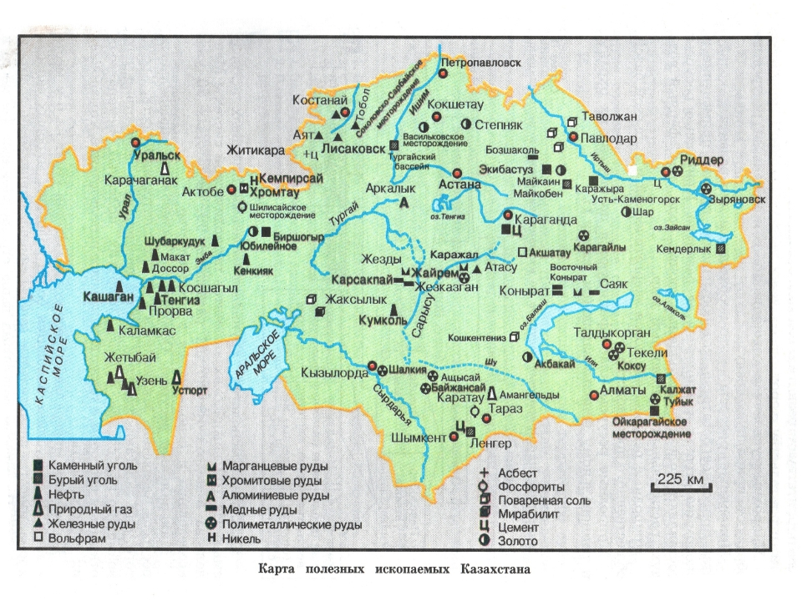

Slide 11
Шыңғыс – Тарбағатай қатпарлы жүйесі
Шыңғыс – Тарбағатай қатпарлы жүйесі Қазақ қатпарлы облысының соңғы немесе үшінші өкілі болып табылады. Бұл жүйенің қатпарлы кешендері каледонидтерге жатады.
Бұл жүйе онша қалың емес жолақ түрінде солтүстік-батыста Майқайың және Баянауыл тауларынан республикамыздың оңтүстік-шығыс шекарасына дейін созыла сағаланады.
Жүйенің Тарбағатай тауларынан тұратын оңтүстік-шығыс жалғасы Қытай халық республикасының аумағына өтеді.
Жүйе өзінің оңтүстік-батыс бөлігінде Көкшетау–Солтүстік Тянь-Шань каледонидтерімен (солтүстік бөлігінде) және Жоңғар–Балқаш жүйесінің герцинидтерімен (орталық және оңтүстік-батыс бөліктерінде) жапсарласады.
Жүйе өзінің шығыс және солтүстік-шығыс жапсарында герциндік Зайсан қатпарлы жүйесінің құрылымдарымен тоқайласады.

Slide 12
Пайдалы қазбалары:
Каледондық Шыңғыс–Тарбағатай қатпарлы жүйесі пайдалы қазба кенорындарына айтарлықтай бай емес.
Жүйенің солтүстік-батыс бөлігінде кембрийлік шөгінді-жанартаутекті түзілімдер қимасында Майқайың деп аталатын алтын кенорны және полиметалды кенорындардың Александров тобы дараланады.
Ақшатау белдемінің солтүстік-батыс шетінде Ақбастау, Қосмұрын және Мизек деп аталатын, қосымша түрде алтын өндірілетін полиметалл кенорындары белгілі.
Жүйенің солтүстік-шығыс жапсарындағы таскөмір жүйесіне тиесілі шөгінділер қимасында Жамантұз, Қаражырық сияқты тас көмір кенорындары бар.

Slide 13
Алтай – Саян қатпарлы облысы
Республиканың қиыр шығысында Алтай – Саян қатпарлы облысына қарасты жалғыз ғана құрылымдық-формациялық белдем ашылады.
Холзун-Шу антиклинорийі деп аталатын бұл белдем ауқымында кембрийдің, ордовиктің және силурдың қарқынды қатпарланған шөгінді таужыныстары хатталған. Аталған белдем ауқымында шартты түрде жоғарғы протерозойға (рифейге) жатқызылған метаморфтық таужыныстардың біршама ірі-ірі ашылымы бар екендігі белгілі.

Slide 14
Мұғалжар (Орал) қатпарлы жүйесі
Орал-Моңғол қатпарлы белдеуі ауқымында үш герциндік қатпарлы жүйе дараланады, олар Мұғалжар (Орал), Жоңғар–Балқаш және Зайсан қатпарлы жүйелері.
Орал–Оңтүстік Тянь-Шань қатпарлы облысы республика ауқымында жалғыз ғана қатпарлы жүйе түрінде көрініс береді, ол «Мұғалжар қатпарлы жүйесі» деп аталады.
Мұғалжар қатпарлы жүйесі герциндік құрылымға жатады, себебі оның ауқымындағы континенттік жер қыртысы планета дамуының соңғы палеозойлық кезеңінде тұрақтанған.
Мұғалжар таулары (жоталары) Орал тауларының оңтүстіктегі, яғни қазақ жеріндегі құрамдас бөлігі болып табылады, ол меридианға бойлас бағытта солтүстіктен оңтүстікке қарай созыла сағаланатын жоталар жиынтығын құрай отырып, Еуропа және Азия материктерінің шартты шекарасы рөлін атқарады.

Slide 15
Мұғалжар қатпарлы жүйесі батысында Сақмар-Көкпекті терең жарылымы арқылы Каспий маңы синеклизасының шығыс жиегімен жапсарласады, шығыс шекарасы жоғарғы палеозой-мезозой-кайнозой түзілімдерімен көмкерілген Торғай ойысымының батыс жақ жиегі арқылы жүргізіледі; жүйенің солтүстік шекарасы бұл өңірде ендік бағытта ағатын Жайық өзенінің алқабымен «қиылады», бұл шартты сызықтың солтүстігінде Орал тауларының өзі жалғасады, ол Ресей Федарациясының ауқымында ашылады; Мұғалжар қатпарлы жүйесінің оңтүстік бөлігі Тұран эпипалеозойлық тақтасына тиесілі мезозой-кайнозойлық платформалық тыстың астына қарай сұғынып кетеді де, оны құрайтын жаралымдарға ұқсас кешендер тек қана Өзбекстан жерінде Оңтүстік Тянь-Шань таулары ауқымында (Сұлтануиздаг таулары) қайтадан жер бетінде ашылады.
Мұғалжар қатпарлы жүйесінің Орал–Оңтүстік ТяньШань қатпарлы облысы құрамында қаралу себебі сондықтан.
Жүйе ауқымындағы минералдық ресурстардың ең маңызды өкілі ретінде хромит рудаларын атауға болады (аты әлемге әйгілі кенорындардың Кемпірсай тобы).

Slide 16
Жоңғар – Балқаш қатпарлы жүйесі
Жоңғар – Балқаш қатпарлы жүйесі де Қазақ қатпарлы облысының құрамдас бөлігі, алайда бұл құрылым соңғы палеозойдың аяқ шенінде тұрақтанған, сондықтан ол герциндік құрылымға жатқызылады.
Жүйеге тиесілі тектоникалық құрылымдар жиынтығы Орталық Қазақстанның оңтүстік бөлігі мен Оңтүстік Қазақстанның солтүстік-шығыс бөлігін қамтиды.
Жүйе солтүстік, батыс және оңтүстік жақтарынан Көкшетау–Солтүстік Тянь-Шань каледонидтерінің ашылымдарымен жиектелген, ал шығысында және солтүстік-шығысында Қазақ қатпарлы облысына қарасты үшінші құрылым болып табылатын Шыңғыс–Тарбағатай жүйесіне тиесілі каледонидтермен жапсарласады.

Slide 17
Пайдалы қазбалары:
Бес металлогениялық дәуір дараланады, олар – ертекаледондық, ортакаледондық, кешкаледондық, ертегерциндік және кешгерциндік металлогениялық дәуірлер.
Алғашқы екі дәуір айтарлықтай ірі кенорындармен сипатталмайды.
Кешкаледондық дәуірде Гүлшат және Қызылеспе полиметалды, Қарағайлы және Қайрақты баритті-полиметалды, негізінен мысты Өспен және негізінен қорғасынды-мырышты Ақжал мен Ақсораң мысты-молибденді кенорындары қалыптасқан.
Ертегерциндік металлогениялық дәуірде мысты-порфирлі Ақтоғай, ал
кешгерциндік дәуірде мысты-порфирлі Қоңырат және мысты-молибденді Саяқ тобының кенорындары қалыптасқан. Сирек металдардың Ақшатау, Жоғары Қайрақты, Жанет және Ақмая сияқты кенорындары да осы кешгерциндік дәуірдің туындылары.

Slide 18
Зайсан қатпарлы жүйесі
Зайсан қатпарлы жүйесі Обь-Зайсан қатпарлы облысының орталық бөлігін құрайды. Оның солтүстік-батыстағы жалғасы Ресей жерінде, оңтүстік-шығыс жалғаы Қытай халық республикасы ауқымында сағаланады. Бұл құрылым қатпарланудың герциндік фазасы нәтижесінде тұрақтанған.
Зайсан қатпарлы жүйесінің пайдалы қазбаларына келер болсақ, бұл жүйе Кенді Алтайдың әйгілі полиметалл кенорындарымен даңқты. Бұл кенорындар республикадағы полиметалдарға деген бірден-бір сенімді шикізат базасы ғана емес, сол полиметалдармен бірге қосымша түрде өндірілетін кейбір сирекжерлік элементтердің және алтын мен күмістің де айтарлықтай базасы болып табылады.

